Slide 1
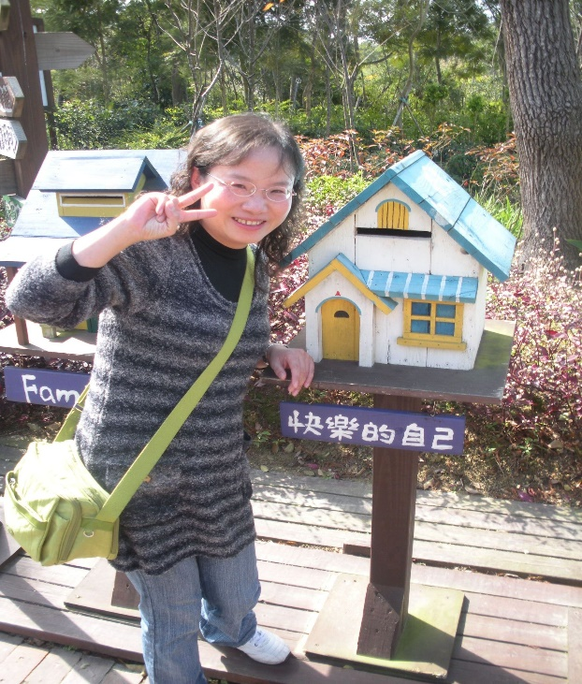
台北市私立華興高級中等學校 小學部 106學年度第二學期五年級
自然與生活領域課程
授課教師：林淑惠 老師
2018/3/10

Slide 2
課程教育理念
引導喜愛親近自然科學的興趣
培養科學研究的正確態度與精神
培養正向思考、閱讀理解的能力
激發與人溝通及解決問題的能力

Slide 3
課程學習能力
自學
思考
討論
問答
統整

Slide 4
課程學習目標
1.學生能主動學習，懂得與人討論、跟人分享，甚至樂意教別人，可以紮實課程內容，學習效果大大提升。
2.透過自發、互動、共好的方式，以提升孩子的學習層次。
自發
互動
共好

Slide 5
課程內容
課程內容是國中生物、地科、 物理、化學的前哨站，採螺旋式進行，內容加深加廣，期望能藉由形成假設及實驗操作，去感受自然科學的趣味。
美麗的星空(期中評量)
(地科)
燃燒和生鏽
(期中評量)
(化學)
動物世界面面觀
(期末評量)
(生物)
聲音與樂器
(期末評量)
(物理)

Slide 6
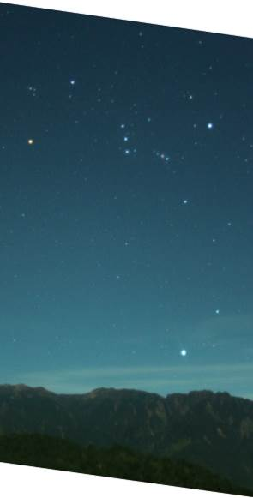
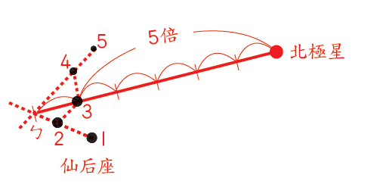
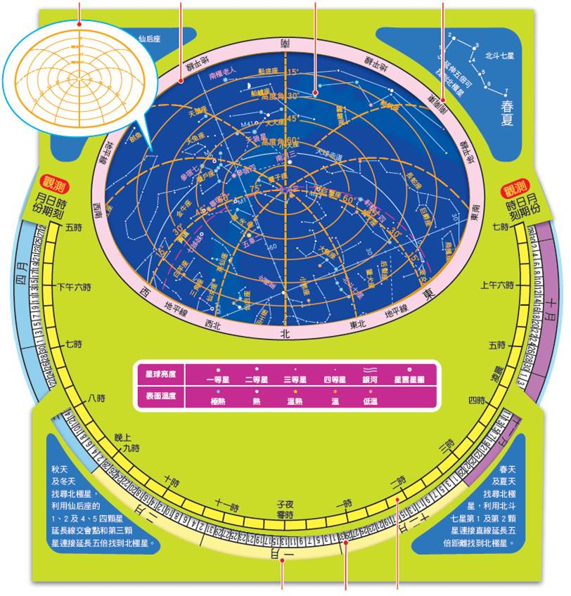
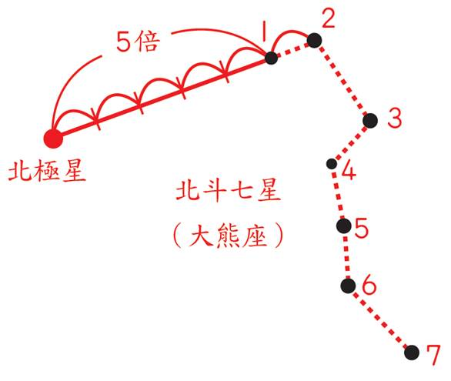
第一單元 美麗的星空
1.知道星座是由星星組成的。
2.了解並熟悉星座盤的使用方法。
3.察覺星星位置的改變並找繪出找北極星的方法。

Slide 7
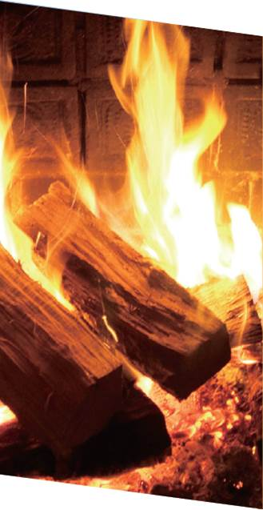
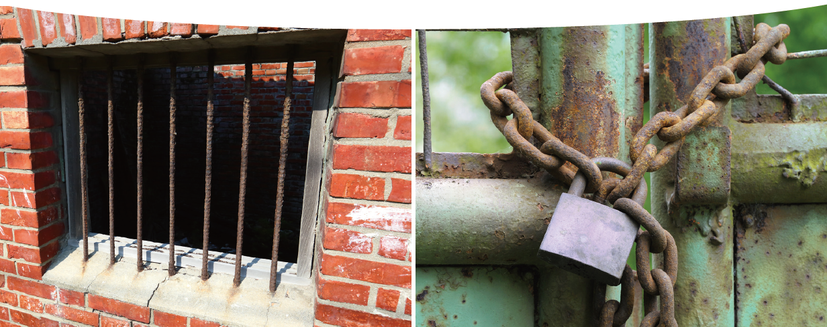
第二單元 燃燒與生鏽
1.了解氧氣和二氧化碳的特性。
2.知道火災的預防與處理。
3.察覺鐵生鏽的原因及防止的方法。

Slide 8
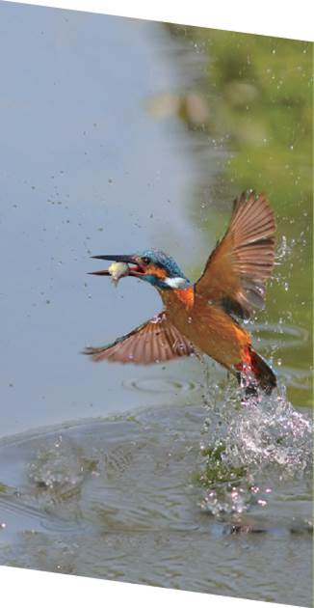
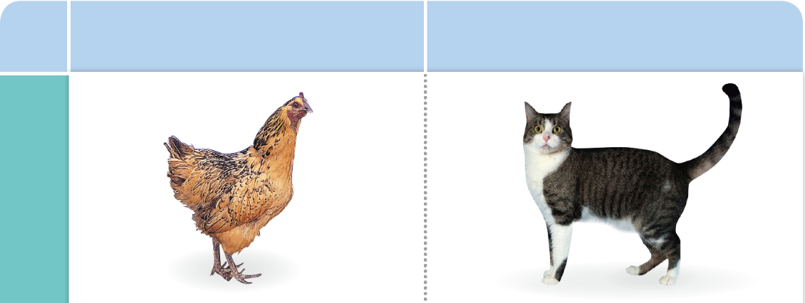
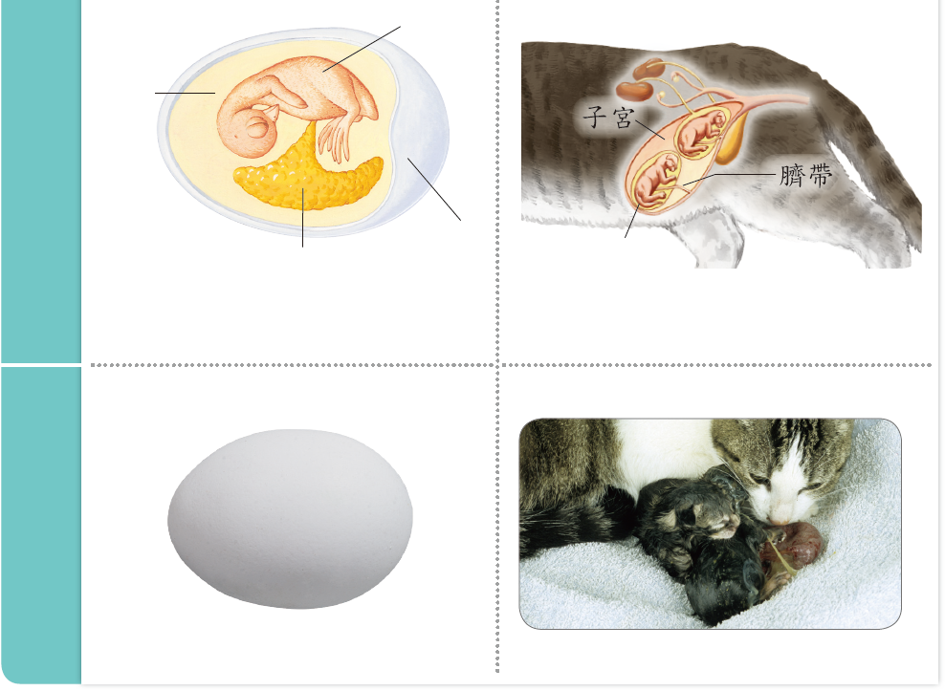
第三單元 動物世界面面觀
1.認識動物們如何求生存。
2.了解動物們如何延續生命。
3.懂得將動物們的分類。
繁殖
方式
卵生
胎生
動物舉例
胚
胎
的
養
分
來
源
從
母
體
產
出
時
的
形
態

Slide 9
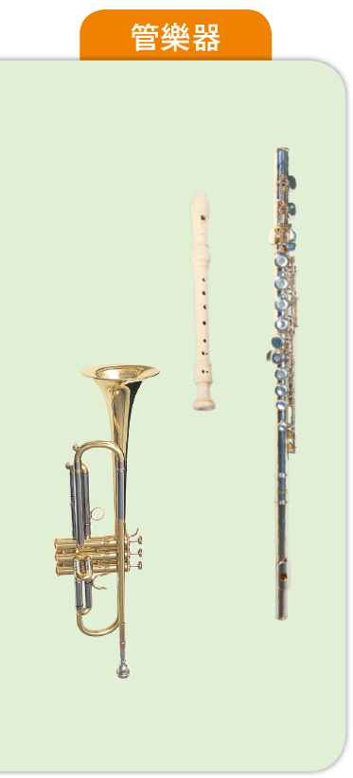
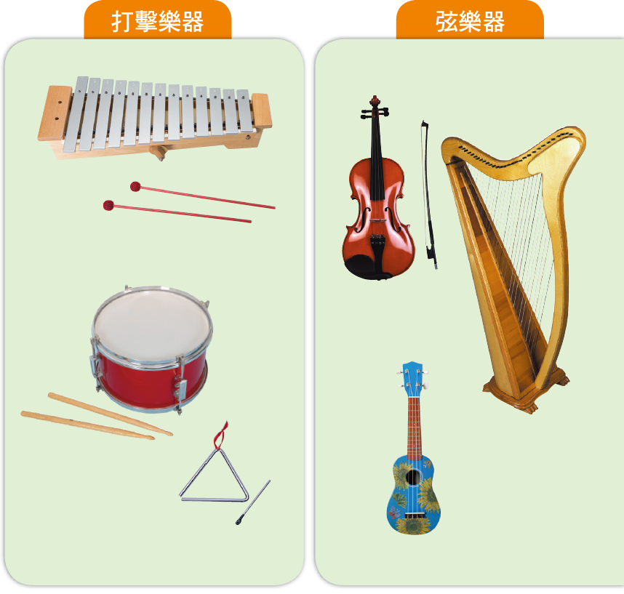
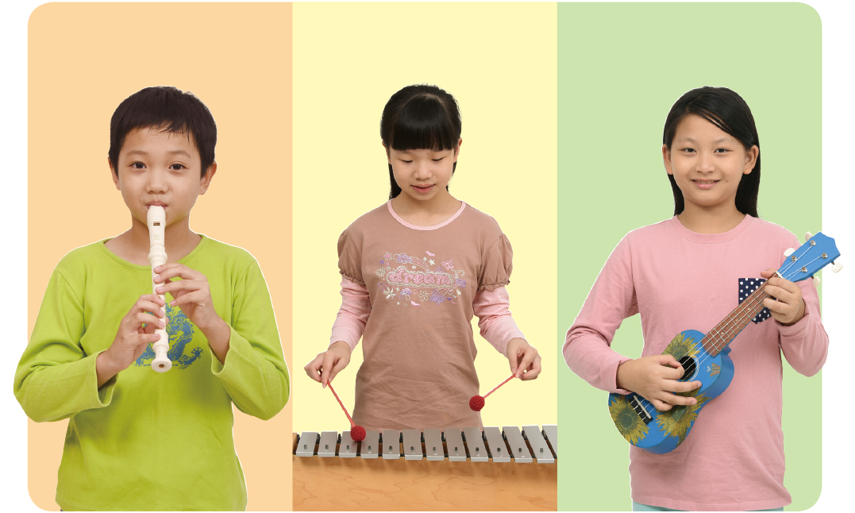
第四單元 聲音與樂器
1.知道物體發聲部位會有振動的現象。
2.了解樂器會產生高低、大小不同聲音的方法。
3.能自製簡易的樂器。

Slide 10
評量依據
1.定期評量(50%):期中及期末評量
2.平時表現(50%):
各項作業、紙筆評量、口頭問答、
實作觀察、實驗討論、聆聽發表、
學習態度。

Slide 11
家長注意事項
1.課堂完成作業。
2.紙筆測驗(會抄聯絡本)。
3.訂正與簽名(會抄聯絡本)。
4.科技可輔助學生學習。

Slide 12
謝謝大家的聆聽

